Slide 1
概率论与数理统计 第四章 数字特征

Slide 2
第四章 数字特征
4.2 随机变量的方差

Slide 3



4.2 随机变量的方差

Slide 4
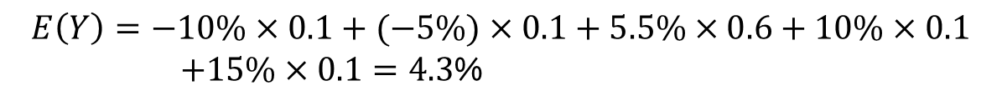
4.2 随机变量的方差
某人有一笔资金，可投入两个项目A和B。根据以往的经验，A、B两项目收益率X和Y的分布律如下：
请问选择哪个项目投资更加理性？
X | -5% | 4.75% | 10%
P | 0.1 | 0.8 | 0.1
Y | -10% | -5% | 5.5% | 10% | 15%
P | 0.1 | 0.1 | 0.6 | 0.1 | 0.1
分析
从两个项目的平均收益比较
$$E\left(X\right)=−5\%×0.1+4.75\%×0.8+10\%×0.1=4.3\%$$
$$E\left(Y\right)=−10\%×0.1+(−5\%)×0.1+5.5\%×0.6+10\%×0.1$$
$+15\%×0.1=4.3$%
问题
投资项目A和B是同等的吗？
否
问题
怎样用数字特征描述波动性？

Slide 5
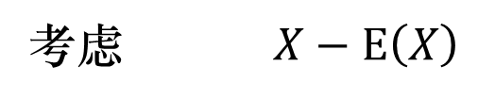

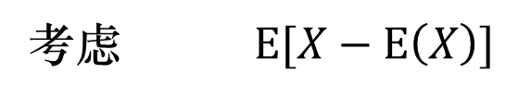
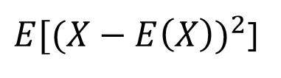
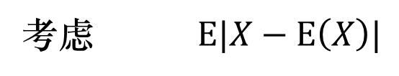
方差的定义
设$X$为随机变量，其数学期望为$E(X)$。
随机变量
非数字特征
考虑 $X−E\left(X\right)$
考虑 $E[X−E\left(X\right)]$
$$=0$$
正负偏差会抵消
考虑 $E|X−E\left(X\right)|$
数学处理不方便
考虑
${E[(X−E\left(X\right))}^{2}$]
方差

Slide 6

方差的定义
定义
设$X$为一随机变量，若$E{(X−EX)}^{2}$存在，则称它为随机变量$X$的方差，记为DX，
即 DX=E(X−EX )².
方差的算术平方根 称为X的标准差。
注
方差反映随机变量取值的集中（或分散）程度，
一个随机变量的方差越大，其取值越分散。

Slide 7
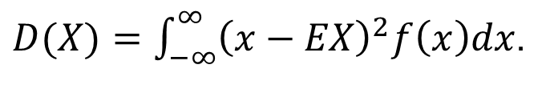
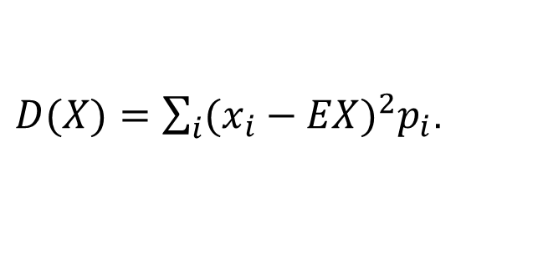
方差的概念和计算
取$g\left(x\right)={(x−EX)}^{2}$，则$D(X)=E\left[g\left(X\right)\right]=E{(X−EX)}^{2}。$
对于离散型随机变量
$D(X)=\sum_{i}{{(x_{i}−EX)}^{2}p_{i}}$.
对于连续型随机变量
$D(X)=\int_{−∞}^{∞}{{\left(x−EX\right)}^{2}f\left(x\right)dx}$.
重要计算公式

Slide 8
方差的概念和计算
例1 设X~B(1，p) 求D(X )。
解
E(X ²) = 0 ²×(1−p)+1²×p
= p
D(X ) = p − p² = p(1− p)
例2 设X~P(λ)，求D(X )。
解
= λ ²+λ
D(X )
= λ ²+λ
− λ ²
= λ

Slide 9
方差的概念和计算
例3 设X~E(λ) 求D(X )。
解
E(X²) =
x² λe^{−λ x}
dx
2
λ²
=
2
λ²
1
λ
1
λ²
D(X) =
−
( )²
=
例4 设X ~ N( μ , σ ² )，求D(X)。
解
t =
= σ ²

Slide 10
方差的性质
1. 切比雪夫不等式
设随机变量X 的期望和方差均存在，则对任意ε >0, 有
DX
P(|X-EX|≥ε) ≤
ε ²
2. 任意实数c,

Slide 11
方差的性质
3. 方差的基本性质
(1)
(c为常数, c=EX)
(2)
(3)
特别，
X与Y独立
-
D(X+c)=DX
思考：任意R.V.X与常数c独立。
(4)
X,Y独立,

Slide 12
常用分布的方差
(1)常见R.V.的方差
例 X~B(n, p)，D(X)=npq.
例 X~P(λ)，D(X)=λ .
例 X~几何分布，D(X)=q/p².
例 X~U[a,b]，D(X)=(b-a)²/12.
例 X~E(λ)，D(X)=1/λ² .
例 X~ N (μ, σ²)，D(X)=σ ² .

Slide 13
常用分布的方差
(2)常用R.V.函数的期望和方差
X−μ
例 R.V.X, E(X)= μ, D(X)=σ ². X的标准化Y=
σ
则 EY=_____ ， DY=_____ .
0
1
例 设X_{i} (i=1,2,…,n)独立同分布(i.i.d.) ,且EX_{i}= μ,
D(X_{i})=σ ² .
σ ²
μ
EX=_____ ， DX=______ .
n

Slide 14
第四章 数字特征
4.3 随机变量的矩

Slide 15

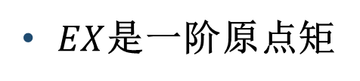
4.3 随机变量的矩
矩的定义
R.V. X , 若E|X|^{k}<∞. 则称
EX^{k}
—— k阶原点矩
E|X|^{k}
—— k阶原点绝对矩
若E|X-EX|^{k}<∞. 则称
E(X-EX)^{k}
—— k阶中心矩
E|X-EX|^{k}
—— k阶中心绝对矩
注
以上数字特征都是随机变量函数的数学期望
$EX$是一阶原点矩
$DX$是二阶中心矩

Slide 16




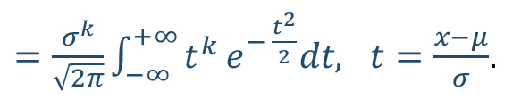
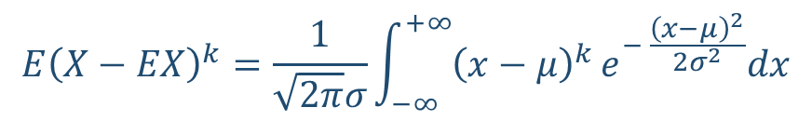
4.3 随机变量的矩
例 设$X\sim N(μ, σ^{2})，\text{求}E(X−EX)k（k=1,2,⋯）$。
解
对任意$k≥1,$ 有
$$E{\left(X−EX\right)}^{k}=\frac{1}{\sqrt{2π}σ}\int_{−∞}^{+∞}{{\left(x−μ\right)}^{k}}e^{− \frac{{\left(x−μ\right)}^{2}}{2σ^{2}}}dx$$
$=\frac{σ^{k}}{\sqrt{2π}}\int_{−∞}^{+∞}{t^{k}}e^{− \frac{t^{2}}{2}}dt, t=\frac{x−μ}{σ}$.
当$k$为奇数时，$E{\left(X−EX\right)}^{k}=0$；
当$k$为偶数时，设$k=2n，$令$t^{2}=2u$, 则有
$$E{\left(X−EX\right)}^{2n}=\frac{{2^{n}σ}^{2n}}{\sqrt{π}}\int_{0}^{+∞}{u^{n−\frac{1}{2}}}e^{− u}du{=\frac{{2^{n}σ}^{2n}}{\sqrt{π}}Γ(n+\frac{1}{2})=σ}^{2n}\left(2n−1\right)‼$$
$所以，E{\left(X−EX\right)}^{k}=\left\{\begin{aligned} 0， k为奇数 \\ σ^{k}\left(k−1\right)‼，k为偶数\end{aligned}\right.$。
如果随机变量的密度是关于期望对称的，则它的一切奇数阶中心矩恒为0。

Slide 17
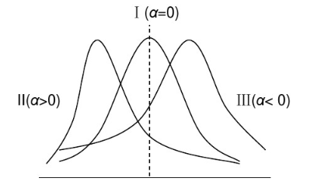
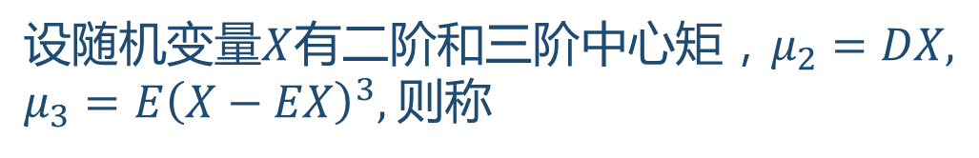








4.3 随机变量的矩
定义
$设随机变量X$有二阶和三阶中心矩，$μ_{2}=DX,$
$μ_{3}=E{\left(X−EX\right)}^{3},$则称
$$S\left(X\right)=\frac{μ_{3}}{μ_{2}^{3/2} }$$
$为$随机变量$X$的偏度。
注
$若X\sim N(μ,σ^{2})$, 可知$S\left(X\right)=0$。
$$(S\left(X\right)=0)$$
$若X的密度$关于期望$EX$对称，
则$X的偏度S\left(X\right)=0$。
$$(S\left(X\right)<0)$$
$$(S\left(X\right)>0)$$
$偏度S\left(X\right)$刻画分布的偏斜度

Slide 18
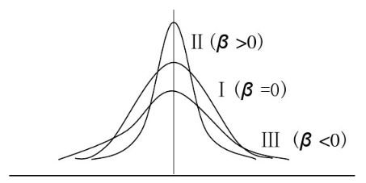

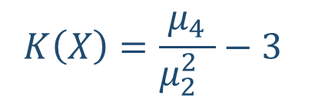





4.3 随机变量的矩
定义
$对于任意随机变量X$，$μ_{2}=DX,μ_{4}=E{\left(X−EX\right)}^{4},$则称
$$K\left(X\right)=\frac{μ_{4}}{μ_{2}^{2} }−3$$
$为$随机变量$X$的峰度。
注
$若X\sim N(μ,σ^{2})$, 可知$K\left(X\right)=0$。
$$(K\left(X\right)>0)$$
峰度越大，密度曲线顶部越“尖”；
峰度越小，密度曲线顶部越“平”。
$$(K\left(X\right)=0)$$
$$(K\left(X\right)<0)$$
$峰度K\left(X\right)$刻画分布顶部的尖平度

Slide 19
第四章 数字特征
4.4 协方差和相关系数

Slide 20
4.4 协方差和相关系数
若X,Y独立，则E(X-EX)(Y-EY)=0.
问题： 若上式成立， X,Y是否独立？

Slide 21
4.4.1 随机变量的协方差
1.定义 二维随机变量(X,Y), 若E|(X−EX)(Y−EY)|存在，则称
E(X−EX)(Y−EY)
为(X,Y)的协方差，
记为Cov(X,Y).
注
独立 不相关
反例：X~N(0,1),Y=X². X,Y不相关, 且不独立。

Slide 22
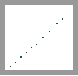



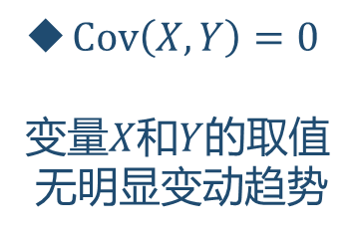

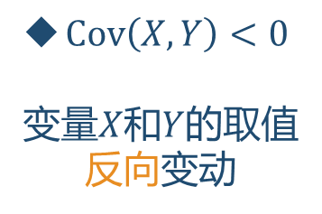

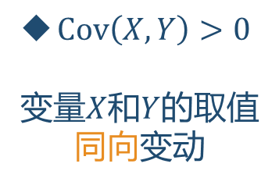



4.4.1 随机变量的协方差
协方差反映两个变量$X$和$Y$的取值一同变化的趋势。
$$Y$$
$$Y$$
$$Y$$
$$X$$
$$X$$
$$X$$
$Cov\left(X,Y\right)>0$
变量$X$和$Y$的取值
同向变动
$Cov\left(X,Y\right)<0$
变量$X$和$Y$的取值
反向变动
$Cov\left(X,Y\right)=0$
变量$X$和$Y$的取值
无明显变动趋势

Slide 23
4.4.1 随机变量的协方差
2. 协方差的性质 (设以下式子均存在)
(1) Cov(X,Y)=Cov(Y, X)
(2) Cov(X+Y,Z)=Cov(X, Z)+ Cov(Y,Z)
(3) Cov(aX,bY)=abCov(X, Y)
(4)X,Y独立 Cov(X,Y)=0
(5)D(X+Y)=DX+DY+2Cov(X,Y)

Slide 24
4.4.2 相关系数
1. 定义 R.V.(X,Y), 称下式
为X,Y的相关系数，
简记ρ.
无量纲
注 ρ=0，称X,Y不相关。
2. 性质
(1) |ρ|≤1;
(2) |ρ|=1 P(Y=aX+b)=1, 其中a,b为常数。
注 ρ=0指X,Y不存在线性关系，但可能有非线性关系。
例：X~N(0,1),Y=X².

Slide 25
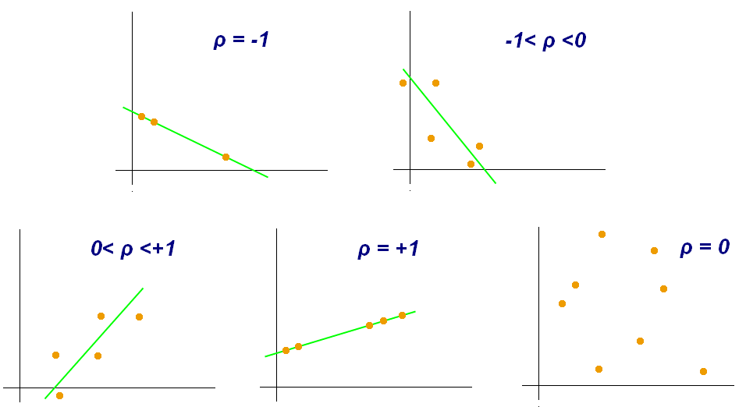



4.4.2 相关系数
注
应用
$ρ=0$，称$X,Y不相关$；
生物学：描述亲缘关系
$ρ>0$，称$X,Y正相关$；
金融学：管理投资组合
$ρ=0$，称$X,Y负相关。$

Slide 26
4.4.2 相关系数
例 设
解
u
1

Slide 27
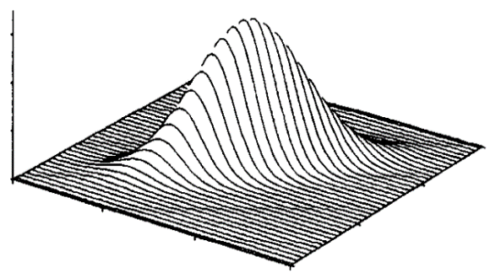
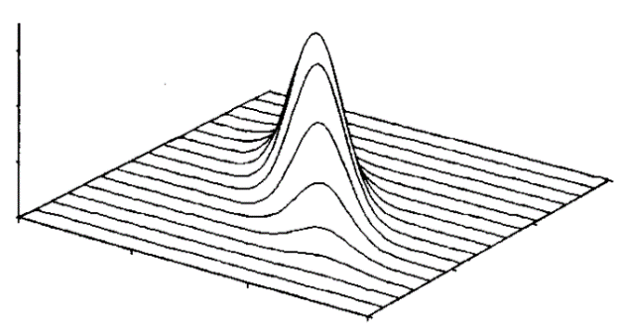
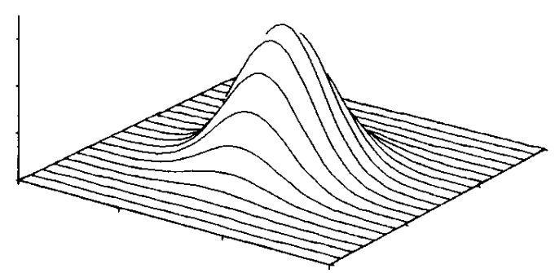







4.4.2 相关系数
例 设
$$Cov\left(X,Y\right)=ρσ_{1}σ_{2}.$$
$$Cov\left(X,Y\right)>0$$
$$Cov\left(X,Y\right)<0$$
$$Cov\left(X,Y\right)=0$$
$$ρ>0$$
$$ρ<0$$
$$ρ=0$$
注 对二维正态分布, X 与Y 独立 X 与Y 不相关

Slide 28
4.4.2 相关系数
例 设(X,Y)的概率密度为
X,Y是否相关？
y
解
x²+y²=1
-1
0
1
x
同理，EY =0.
∴Cov(X,Y)=0(ρ=0), 故 X 与Y 不相关.

Slide 29
相关系数的性质的证明：

Slide 30
Notes:
b0和相关系数符号相同，相关系数=1，b0>0,正相关，-1负相关.；相关系数=0，推出b0=0.无线性性

